Slide 1
6.1.1总线的基本概念
第六章 总线系统
  数字计算机是由若干系统功能部件构成的，这些系统功能部件在一起工作才能形成一个完整的计算机系统。
  总线定义：计算机的若干功能部件之间不可能采用全互联形式，因此就需要有公共的信息通道，即总线。
  总线是构成计算机系统的互联机构，是多个系统功能部件之间进行数据传送的公共通路。在争用总线的基础上，按系统约定分时为计算机各部件进行数据、地址和控制信号的发送和接收等服务。
  在某一时刻，只允许一个部件向总线发送信息，而多个部件可同时从总线接收相同信息。
  计算机中与总线相连的输出部件均为三态缓冲器。。

Slide 2
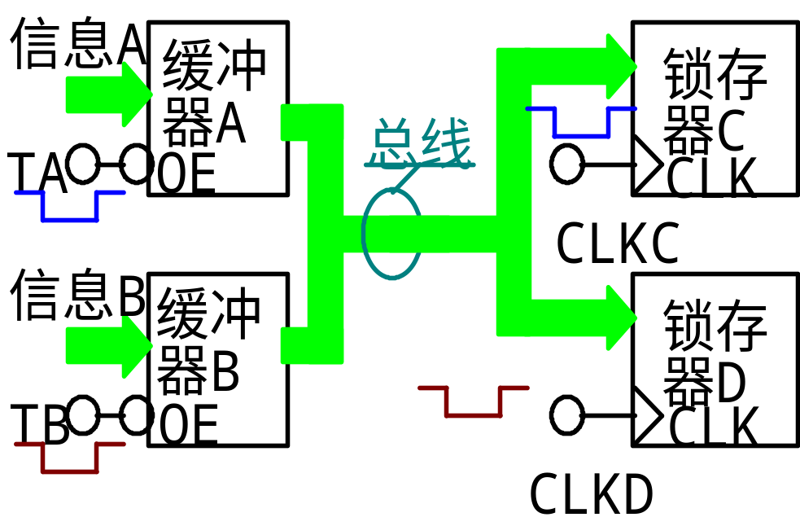
计算机总线
信息分时传送原理
分时传送原理说明：
  要将信息A传送给锁存器C，应使TA•CLKC有效，即一个负脉冲，并且TB和CLKD保持无效状态。
  要将信息B传送给锁存器D，应使TB•CLKD有效，即一个负脉冲，并且TA和CLKC保持无效状态。
  可以将A传给D，也可以将B传给C。
  CLKC和CLKD可以同时有效，但TA和TB不能同时有效。

Slide 3
三态门和D触发器在总线中的应用
三态门（缓冲器）：增加驱动，用作数据输入时的缓冲。
D触发器（锁存器）：信号保持，用作信息输出时的锁存。
多个器件接入总线时，一定要使用三态电路
  当需要使用总线的时候打开三态门，进行信息传递。
  当不需要使用总线时，关闭三态门，使之处于高阻状态，而不影响其他器件使用总线。

Slide 4
总线的分类
    传输方式
      并行总线： 多条线同时传递所有的二进制数位。速度快，结构复杂。计算机部件之间大量采用。
      串行总线：多位二进制信息公用一位信号线传递。速度慢,但结构简单。部件之间距离较远时，用串行总线可降低成本，提高可靠性。
    总线位置（单处理机系统）
      片内总线：芯片内部的总线
      系统总线：计算机各高速部件（或主板上的各部件）之间的信息传输线。
        数据总线：双向 与机器字长、存储字长有关
        地址总线：单向 与存储地址、 I/O地址有关
        控制总线：部分出，部分入， 控制器控制所有部件
      I/O总线：用于CPU与中低速的外部设备、计算机系统之间或计算机系统与其他系统（如控制仪表、移动通信等）之间的通信。也称通信总线或外部总线。

Slide 5
总线主要性能指标
（1）总线宽度：并行传输数据的位数，即数据总线的根数。
（2）总线带宽：总线本身所能达到的最高数据传输速率。
总线带宽 = 总线宽度×总线频率
（3）时钟同步/异步：总线上的数据与时钟同步的称为同步总线，与时钟不同步的称为异步总线
（4）总线复用：一条信号线上分时传送两种信号。
（5）信号线数：地址总线、数据总线和控制总线三种总线数的总和。
（6）总线控制方式：包括突发工作、自动配置、仲裁方式等。
（7）其他指标：负载能力、电源电压、总线宽度能否扩展等。

Slide 6
6.1.2 总线的结构
总线组成：信号线、总线控制器、收/发电路、转换器等。
系统总线的结构通常分为单总线结构和多总线结构。
      单总线结构：将CPU、主存、I/O设备（通过I/O接口）都挂在一组总线上。
      多总线结构：将速度较低的I/O设备从单总线上分离出来，形成主总线与I/O设备总线分开的结构。

Slide 7
高速的CPU总线：CPU和cache之间采用
系统总线：主存连在其上。
高速总线：连接高速LAN（100Mb/s局域网）、视频接口、图形接口、SCSI接口（支持本地磁盘驱动器和其他外设）、Firewire接口（支持大容量I/O设备）。高速总线通过扩充总线接口与扩充总线相连，扩充总线上可以连接串行方式工作的I/O设备。
桥：实现CPU总线、系统总线和高速总线彼此相连。桥实质上是一种具有缓冲、转换、控制功能的逻辑电路。

Slide 8
CPU
主存
I/O1
…
I/On
系统总线
(a)
单总线
处理器
Cache
主存储器
系统总线
扩展总线接口
网络
SCSI
Modem
打印机
I/O
(b)
双总线
主存储器
系统总线
处理器
Cache
高速总线
SCSI
P1394
扩展总线接口
视频
网络
扩展总线
FAX
Medom
串口
(c)三总线

Slide 9
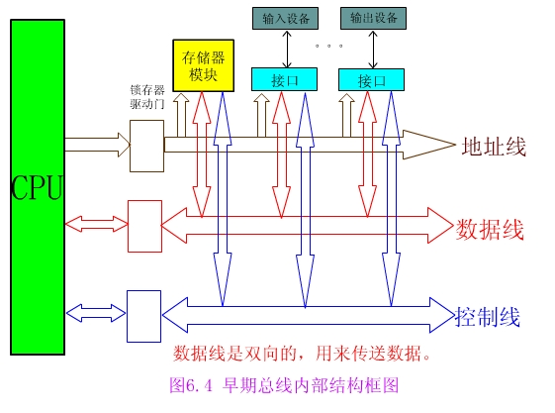
6.1.3总线的内部结构
早期总线的内部结构实际上是处理器芯片引脚的延伸
是处理器与I/O设备适配器的通道。
这种简单的总线一般也由50～100条线组成
这些线按其功能可分为三类：地址线A、数据线D和控制线C。

Slide 10
早期总线结构的不足之处在于：
CPU是总线上惟一的主控者。即使后来增加了具有简单仲裁逻辑的DMA控制器以支持DMA传送，但仍不能满足多CPU环境的要求。
总线信号是CPU引脚信号的延伸，故总线结构紧密与CPU相关，通用性较差。

Slide 11
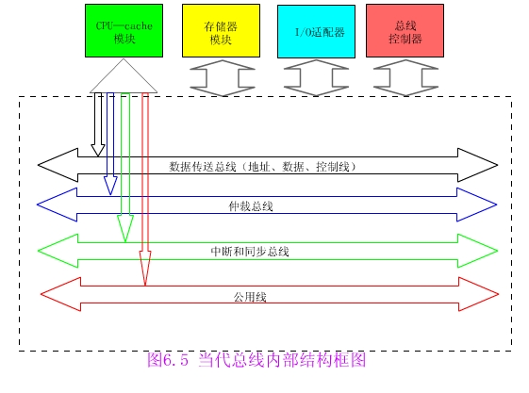
当代流行的总线内部结构

Slide 12
当代流行的总线是一些标准总线
  追求与结构、CPU、技术无关的开发标准
  满足包括多个CPU在内的主控者环境需求
当代总线结构中
  CPU和它私有的cache一起作为一个模块与总线相连
  系统中允许有多个这样的处理器模块
  总线控制器完成几个总线请求者之间的协调与仲裁
整个总线分四部分
  1 数据传送总线：数据线D、地址线A、控制线C
  2 仲裁总线： 总线请求线和总线授权线
  3 中断和同步总线：处理带优先级的中断操作，包括中断请求线和中断认可线
  4 公用线：时钟信号线、电源线、地线、系统复位线及加电或断电的时序信号线

Slide 13
6.2 总线标准
总线标准：就是系统与各模块、模块与模块之间的一个互连的标准界面。
为了有利于保证总线性能充分发挥、兼容性等，通常需要总线标准化。
符合某种标准的总线称为标准总线。通常具有物理、电气、功能和时间等特性。
（1）物理特性：指总线的物理连接方式。
  总线条数、连线插头、插座形状、引脚排列方式和次序等。
（2）功能特性：总线中每一条线的功能。
（3）电气特性：每条线上的信号传送方向、有效电平范围。
（4）时间特性：每条线上的信号在什么时间上有效。
无论多复杂的总线和接口都需从以上4个方面分析才能正确使用。

Slide 14
6.2.1典型总线标准
1．系统总线
（1）ISA----工业标准体系（Industry Standard Architecture），它是最早出现的微型计算机总线标准，应用在IBM的AT机上。
（2） EISA----扩展工业标准体系（Extended Industry Standard Architecture），主要用于286微机。EISA对ISA完全兼容。
（3） VESA----视频电子标准协会（Video Electronic Standard Association），是按照局部总线标准设计的一种开放总线，只适合于486的一种过渡标准，已淘汰。
（4） PCI----外围设备互联（Peripheral Component Interconnection），PCI局部总线是高性能的32位或64位总线，它是专门为高集成度的外围部件、扩充插板和处理器/存储器系统而设计的互连机制。
（5）AGP----是一种视频接口的技术标准，专用于连接主存和图形存储器。AGP总线宽32位，时钟频率66MHz，能以133MHz工作，最高的传输速率可达533Mbps。

Slide 15
2．设备总线
（1）IDE----集成驱动电子设备（Integrated Drive Electronics），它是一种在主机处理器和磁盘驱动器之间使用的集成总线。PC的硬盘和CD-ROM驱动器通过这种接口和主机连接。
（2）SCSI----小型计算机系统接口（Small Computer System Interface），现在这种接口不再局限于将各种设备与小型计算机直接连接起来，它已经成为各种计算机（包括工作站、小型机、甚至大型机）的系统接口。
（3）RS-232----（Recommended Standard-232C），是由美国电子工业协会EIA（Electronic Industries Association）推荐的一种串行通信总线标准。
（4） USB----USB（Universal Serial Bus）接口基于通用的连接技术，可实现外设的简单快速连接，以达到方便用户、降低成本、扩展微机连接外设范围的目的。即插即用。

Slide 16
6.2.2Pentium机总线实例
大多数计算机采用了分层次的多总线结构。
Pentium机的总线结构分为三层：CPU总线、PCI总线和ISA总线。
CPU
PCI
ISA
北
桥
南
桥

Slide 17
三层多总线结构
  CPU总线、PCI总线、ISA总线
CPU总线
  也称CPU-存储器总线
  一个64位数据线和32位地址线的同步总线
  总线时钟频率为66.6MHz(或60MHz)，CPU内部时钟是此时钟频率的倍频
  可连接4-128MB的主存。主存扩充容量是以内存条形式插入主板有关插座实现
  CPU总线还接有L2级cache
  主存控制器和cache控制器芯片管理CPU对主存和cache的存取操作
  CPU是总线的主控者，但必要时可放弃总线控制权

Slide 18
PCI总线
用于连接高速的I/O设备模块
通过“桥”芯片，上面与更高速的CPU总线相连，下面与低速的ISA总线相接
是一个32(或64位)的同步总线
32位(或64位)数据/地址线是同一组线，分时复用
总线时钟频率为33.3MHz
总线带宽是132MB/s
PCI总线采用集中式仲裁方式，有专用的PCI总线仲裁器
主板上一般有3个PCI总线扩充槽

Slide 19
ISA总线
Pentium机使用该总线与低速I/O设备连接
  主板上留有ISA总线扩充槽，以使用16位/8位适配器卡
  总线支持7个DMA通道和15级可屏蔽硬件中断
  ISA总线控制逻辑通过主板上的片级总线与实时钟/日历、ROM、键盘和鼠标控制器(8042微处理器)等芯片相连接

Slide 20
芯片组
CPU总线、PCI总线、ISA总线通过两个“桥”芯片连成整体
桥芯片在此起到了信号速度缓冲、电平转换和控制协议的转换作用
通过桥将两类不同的总线“粘合”在一起的技术特别适合于系统的升级换代
Pentium总线系统中有一个核心逻辑芯片组，简称PCI芯片组
  包括主存控制器和cache控制器芯片、北桥芯片和南桥芯片
    北桥：连接CPU总线-PCI总线
    南桥：连接PCI总线-ISA总线
    上北下南
  芯片组Intel 430系列、440系列...
  在系统中起着至关重要的作用

Slide 21
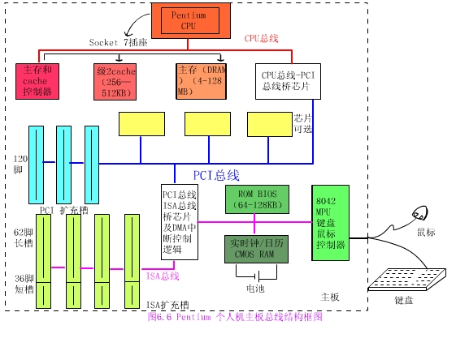
Pentium总线结构

Slide 22
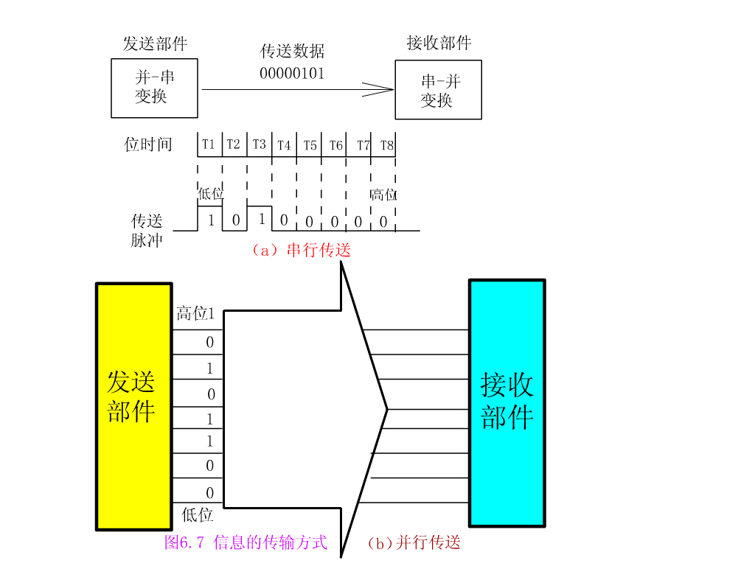
6.3 总线接口
一、信息的传送方式
  计算机系统中，传输信息基本有三种方式：
    串行传送
    并行传送
    分时传送
  出于速度和效率上的考虑，系统总线上传送的信息必须采用并行传送方式和分时传送即总线的分时复用。

Slide 23
串行传送
  使用一条传输线，采用脉冲传送。
  主要优点是只需要一条传输线，这一点对长距离传输显得特别重要，不管传送的数据量有多少，只需要一条传输线，成本比较低廉。
  缺点就是速度慢。
并行传送
  每一数据位需要一条传输线，一般采用电位传送。
  所有的位同时被传送，并行数据传送比串行数据传送快得多
分时传送
  总线复用或是共享总线的部件分时使用总线。

Slide 24
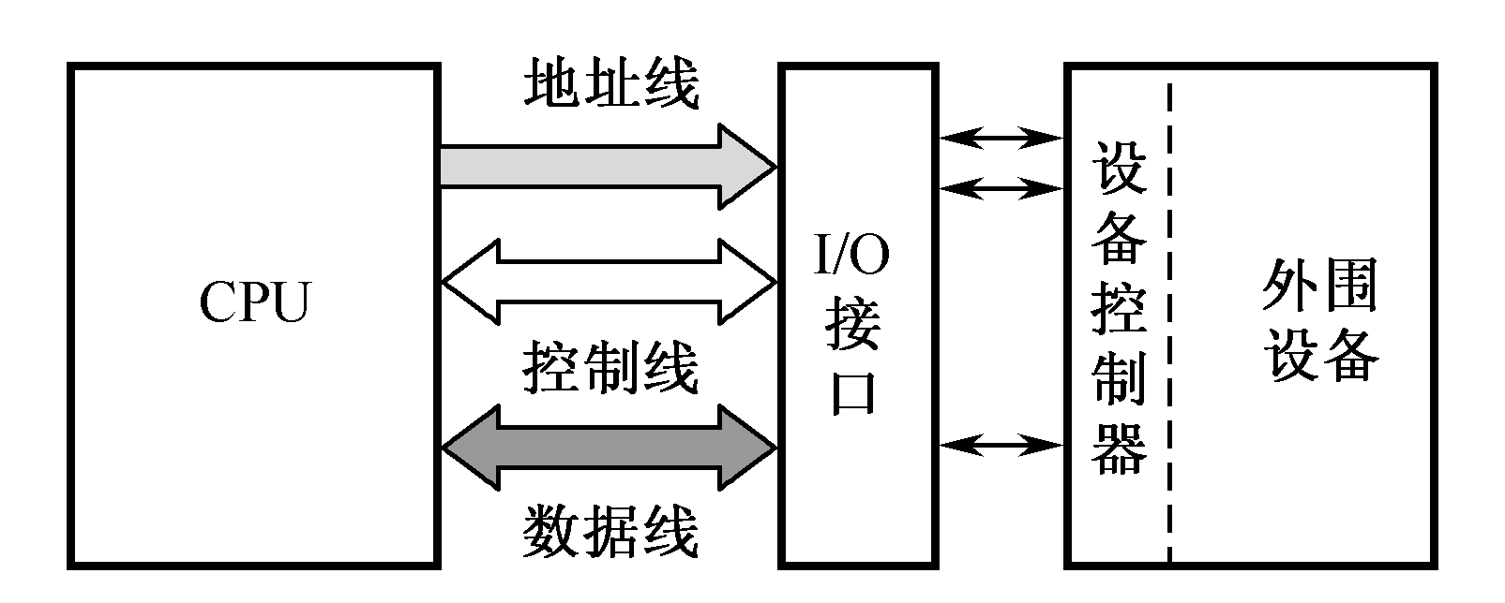
二、总线接口的基本概念
  接口是CPU和主存、外设之间通过总线进行连接的逻辑部件。

Slide 25
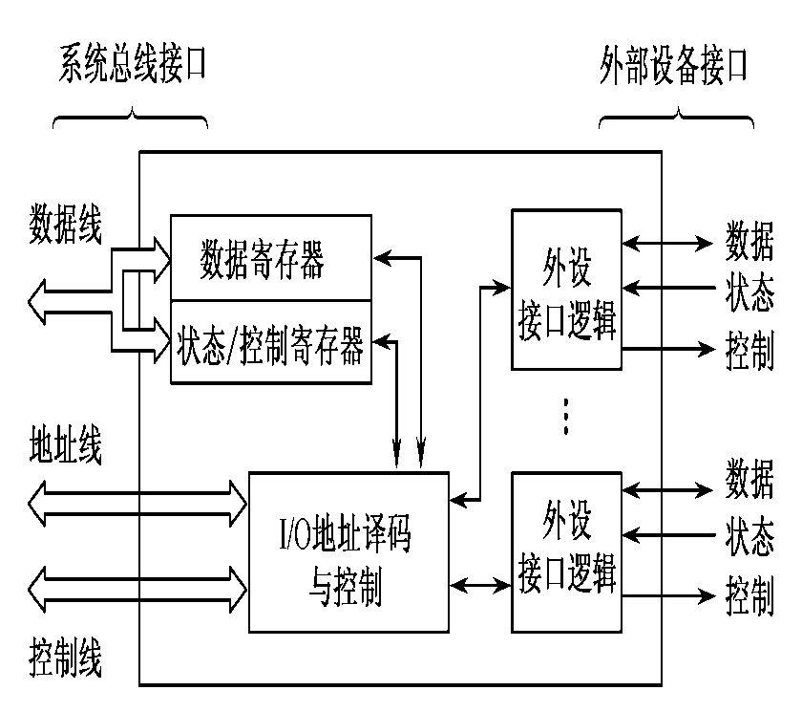
接口的典型功能：控制、缓冲、状态、转换、整理、程序中断。
一个适配器的两个接口：一个同系统总线相连，采用并行方式，另外一个同设备相连，可能采用并行方式或是串行方式。

Slide 26
6.4 总线的仲裁
连接到总线上的功能模块有主动和被动两种形态
  主动---主方、主设备：CPU模块、智能I/O模块
    主设备可启动一个总线周期
  被动---从方、从设备：存储器模块、一般I/O模块
    从设备只能响应主设备请求
  每次总线操作，只能有一个主方，但是可以有多个从方
为了解决多个主设备同时竞争总线控制权，必须具有总线仲裁部件
以某种方式选择其中一个主设备作为总线的下一次主方
对多个主设备提出的占用总线请求，一般采用优先级或公平策略进行仲裁
按照总线仲裁电路的位置不同，仲裁方式分为集中式仲裁和分布式仲裁两类

Slide 27
一、集中式仲裁
集中式仲裁中每个功能模块有两条线连到中央仲裁器
  送往仲裁器的总线请求信号线BR
  仲裁器送出的总线授权信号线BG
集中式仲裁有三种：
  链式查询方式
  计数器定时查询方式
  独立请求方式

Slide 28
(1) 链式查询方式
链式查询方式
  总线授权信号BG串行地从一个I/O接口传到下一个I/O接口
  假如BG到达的接口无总线请求，则继续往下查询
  假如BG到达的接口有总线请求，BG信号便不再往下查询，该I/O接口获得了总线控制权
  离中央仲裁器最近的设备具有最高优先级
  通过接口的优先级排队电路来实现
BS -总线忙
BR-总线请求
BG-总线同意
总
线
控
制
部
件
数据线
地址线
BS
BR
I/O接口0
I/O接口1
…
I/O接口n
BG
…

Slide 29
链式查询方式的优点
  只用很少几根线就能按一定优先次序实现总线仲裁
  很容易扩充设备
链式查询方式的缺点
  对询问链的电路故障很敏感
    如果第i个设备的接口中有关链的电路有故障，那么第i个以后的设备都不能进行工作
  查询链的优先级是固定的
      如果优先级高的设备出现频繁的请求时，优先级较低的设备可能长期不能使用总线

Slide 30
(2)计数器定时查询方式
总线上的任一设备要求使用总线时，通过BR线发出总线请求
中央仲裁器接到请求信号以后，在BS线为“0”的情况下让计数器开始计数，计数值通过一组地址线发向各设备
每个设备接口都有一个设备地址判别电路，当地址线上的计数值与请求总线的设备地址相一致时，该设备置“1”BS线，获得了总线使用权，此时中止计数查询
每次计数可以从“0”开始，也可以从中止点开始
  如果从“0”开始，各设备的优先次序与链式查询法相同，优先级的顺序是固定的
  如果从中止点开始，则每个设备使用总线的优先级相等
  计数器的初值也可用程序来设置，这可以方便地改变优先次序
  这种灵活性是以增加线数为代价的
BS -总线忙
BR-总线请求
总
线
控
制
部
件
数据线
地址线
设备地址
设备地址
BS
1
0
BR
计数器
I/O接口0
I/O接口1
I/O接口1
…
I/O接口n

Slide 31
(3)独立请求方式
每一个共享总线的设备均有一对总线请求线BRi和总线授权线BGi
当设备要求使用总线时，便发出该设备的请求信号
中央仲裁器中的排队电路决定首先响应哪个设备的请求，给设备以授权信号BGi
独立请求方式的优点
  响应时间快
    确定优先响应的设备所花费的时间少
    用不着一个设备接一个设备地查询
  对优先次序的控制相当灵活
BG-总线同意
BR-总线请求
总
线
控
制
部
件
数据线
地址线
BG_{n}
BR_{n}
BG₁
BR₁
BG₀
BR₀
I/O接口0
I/O接口1
…
I/O接口n
排队器
排队器

Slide 32
二、分布式仲裁
分布式仲裁分布式仲裁不需要中央仲裁器
每个潜在的主方功能模块都有自己的仲裁号和仲裁器
当它们有总线请求时，把它们唯一的仲裁号发送到共享的仲裁总线上
  每个仲裁器将仲裁总线上得到的号与自己的号进行比较
  如果仲裁总线上的号大，则它的总线请求不予响应，并撤消它的仲裁号
  最后，获胜者的仲裁号保留在仲裁总线上
分布式仲裁以优先级仲裁策略为基础

Slide 33
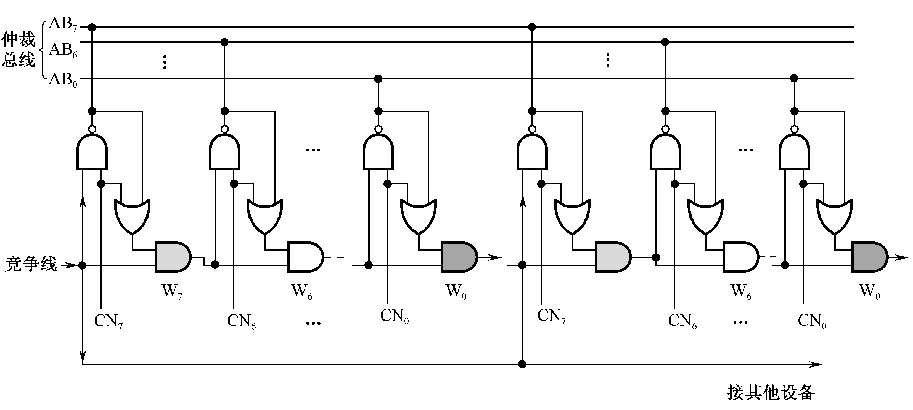
分布式仲裁示意图
所有参与本次竞争的各主设备将设备竞争号CN取反后打到仲裁总线AB上，以实现“线或”逻辑。
AB线低电平(为1)时表示至少有一个主设备的CNi为1，AB线高电平(为0)时表示所有主设备的CNi为0。
竞争时CN与AB逐位比较，从最高位（b7）至最低位（b0）以一维菊花链方式进行.每个设备中的裁决逻辑检测仲裁线上的结果,并根据下列规则修改它放到总线上的仲裁号:如果该设备的仲裁号中有某一位为0，而这一位对应的仲裁线信号为1(低电平)，则修改这个仲裁号，使其低位都从总线上撤销，也即使左右低位对应的仲裁线送出一个为"0"的信号。这样，具有最高仲裁号的设备将会发现它的仲裁号和留在仲裁线上的号匹配，所以将赢得总线的使用权。竞争不到的设备自动撤除其竞争号。在竞争期间，由于W位输入的作用，各设备在其内部的CN线上保留其竞争号并不破坏AB线上的信息。
由于参加竞争的各设备速度不一致，这个比较过程反复（自动）进行，才有最后稳定的结果。竞争期的时间要足够，保证最慢的设备也能参与竞争。

Slide 34
例子:假定总线上同时有两个设备要求使用总线,他们的仲裁号分别是00000101和00001010,对裁决电路进行分析可知,裁决号1中从左边开始的第5位0(即CN3=0),和对应裁决线AB3上的"1"(低电平),一起被送到一个"或门",使得或门输出为0,然后这个0通过与门被送到后面所有的裁决位,使得裁决号1后面的所有位都修改为0,对应的裁决线上都是高电平.因而,最终留在裁决线上的号为00001010.
裁决号1 |  | 裁决号2 |  | 裁决线电平 | 裁决线逻辑值
cn | AB | cn | AB
0 | 高 | 0 | 高 | 高 | 0
0 | 高 | 0 | 高 | 高 | 0
0 | 高 | 0 | 高 | 高 | 0
0 | 高 | 0 | 高 | 高 | 0
0 | 高 | 1 | 低 | 低 | 1
1 | 高 | 0 | 高 | 高 | 0
0 | 高 | 1 | 低 | 低 | 1
1 | 高 | 0 | 高 | 高 | 0

Slide 35
6.5总线的定时和数据传送模式
一、总线定时
总线的信息传送过程分为五个阶段：
请求总线、总线仲裁、寻址（目的地址）、信息传送、状态返回（或错误报告）。
定时：事件出现在总线上的时序关系。有同步定时和异步定时

Slide 36
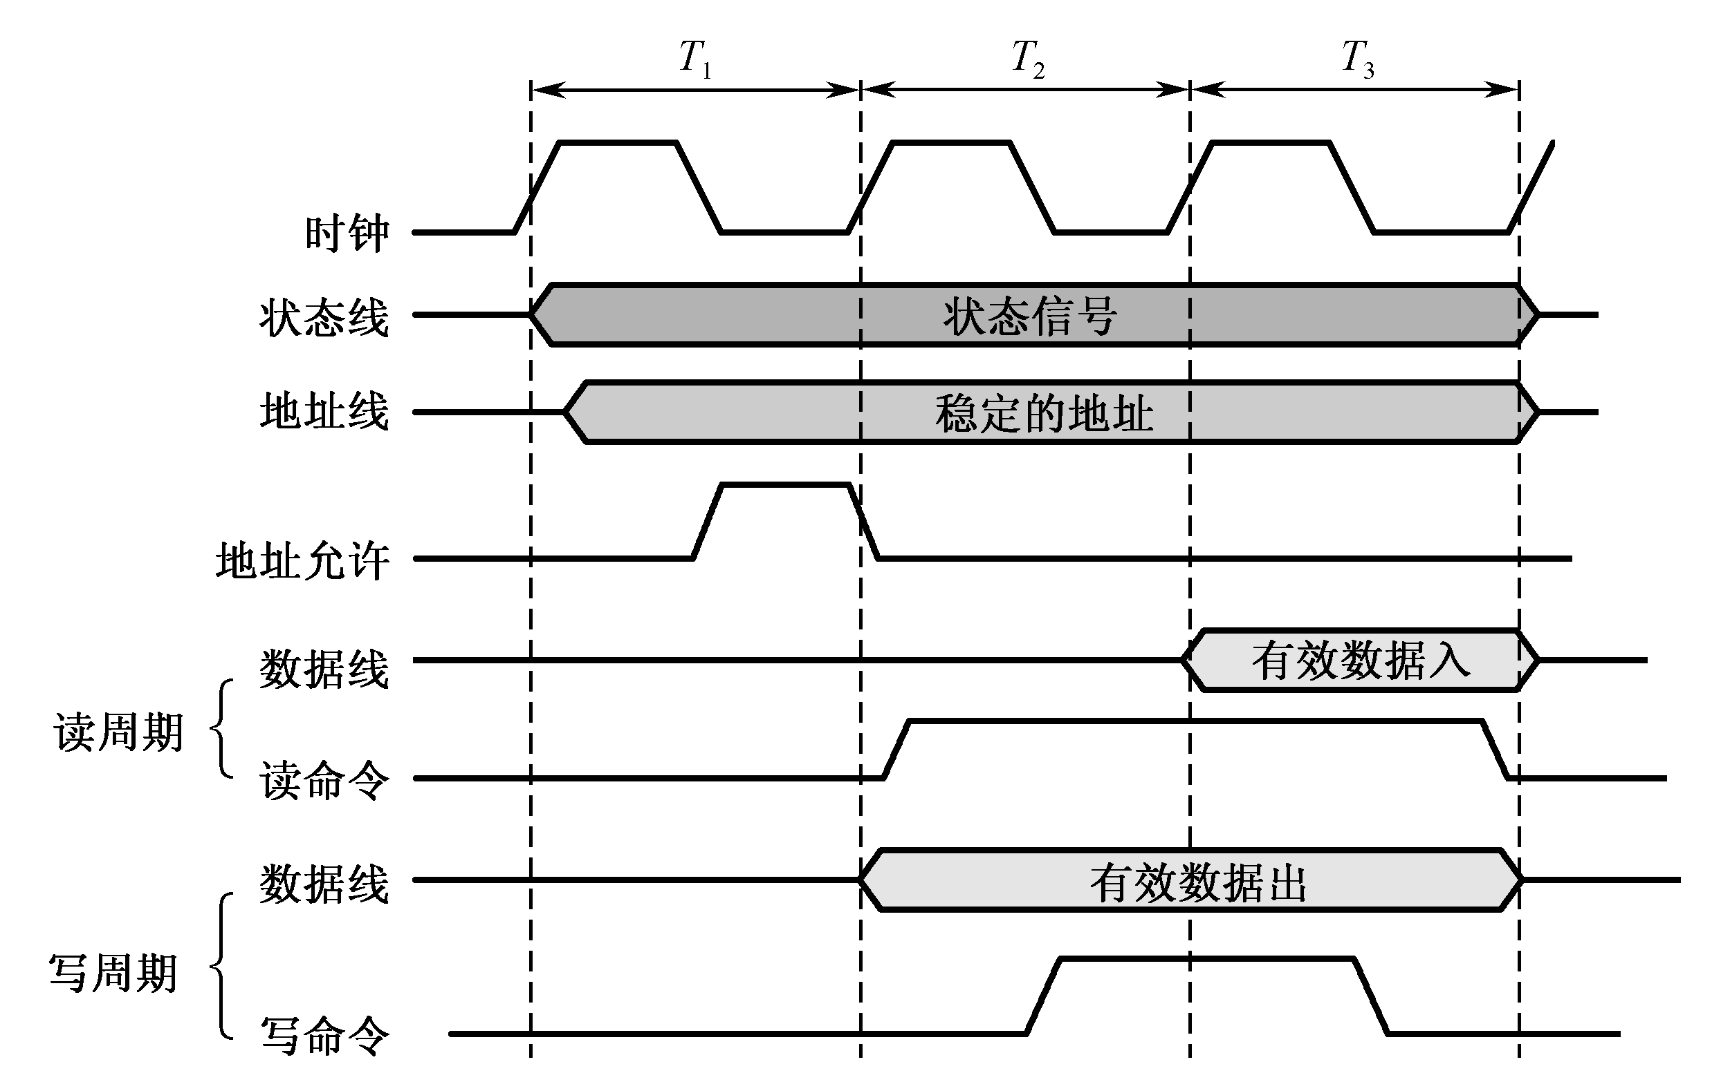
1、同步定时
在同步定时协议中，事件出现在总线上的时刻由总线时钟信号来确定。由于采用了公共时钟，每个功能模块什么时候发送或接收信息都由统一时钟规定，因此，同步定时具有较高的传输频率。
同步定时适用于总线长度较短、各功能模块存取时间比较接近的情况。

Slide 37
2、异步定时
异步定时协议中，后一事件出现在总线上的时刻取决于前一事件的出现，即建立在应答式或互锁机制基础上
在这种系统中，不需要统一的公共时钟信号。总线周期的长度是可变的
异步定时的优点
  总线周期长度可变，不把响应时间强加到功能模块上
  允许快速和慢速的功能模块都能连接到同一总线上
  增加总线的复杂性和成本为代价

Slide 38
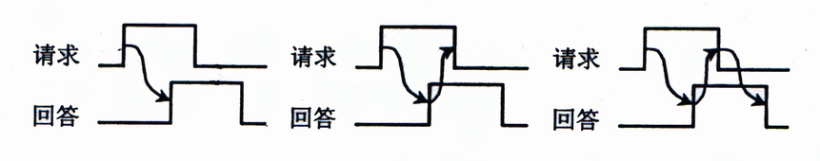
异步通信方式可分为不互锁、半互锁和全互锁三种类型
（1）不互锁 （2）半互锁 （3）全互锁

Slide 39
（1）不互锁方式
  主设备发出请求信号后，不等待从设备回答信号，而是经过一段时间，确认从设备已经收到请求信号后，便撤销其请求信号； 从设备接到请求信号后，在条件允许时发出回答信号，并且经过一段时间，确认主设备已收到回答信号后，自动撤销回答信号。 可见通信双方并无互锁关系。
（2）半互锁方式
  主设备发出请求信号，待接到从设备的回答信息后再撤销其请求信号，存在着简单的互锁关系： 而从设备发出回答信息后， 不等待主设备回答， 在一段时间后便撤销其回答信号，无互锁关系。故称半互锁关系。
（3）全互锁方式
  主设备发出请求信号后，待接到从设备回答后再撤销其请求信号；从设备发出回答信号，待主设备获知后，再撤销其回答信号。故称全互锁方式。

Slide 40
图示给出了异步读操作的时序图。CPU将地址和读信号放到总线上等到这些信号稳定后，主设备发出MSYN（master sync 主同步）信号，表示有效地址和控制信号的出现。作为从设备存储器模块给出数据，并发出SSYN（slave sync从同步）信号加以响应。一旦主设备从数据总线上读到这个数据，它就撤掉MSYN信号。随后存储器模块也将数据和SSYN信号落下。最后，一旦主设备发现SSYN信号被撤销，这个主设备就将读信号与地址信号撤销，完成通信操作。这是一个典型的全互锁的异步通信的时序。

Slide 41
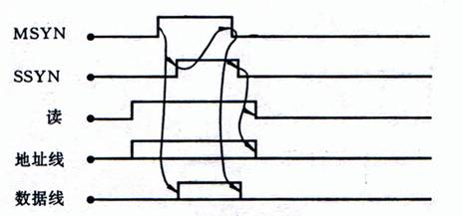
异步读操作的时序图
计算机组成原理
天津大学

Slide 42
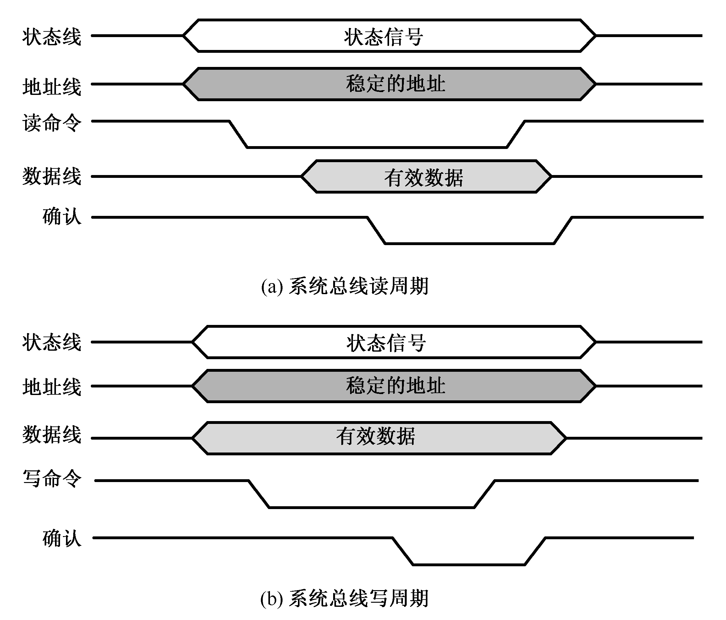

Slide 43
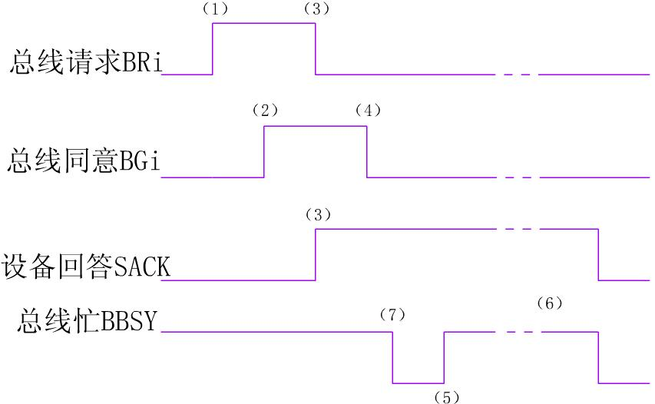
【例3】某CPU采用集中式仲裁方式，使用独立请求与菊花链查询相结合的二维总线控制结构。每一对请求线BRi和授权线BGi组成一对菊花链查询电路。每一根请求线可以被若干个传输速率接近的设备共享。当这些设备要求传送时通过BRi线向仲裁器发出请求，对应的BGi线则串行查询每个设备，从而确定哪个设备享有总线控制权。请分析说明图6.14所示的总线仲裁时序图。

Slide 44
解：从时序图看出，该总线采用异步定时协议。
  当某个设备请求使用总线时，在该设备所属的请求线上发出申请信号BRi（1）。
  CPU按优先原则同意后给出授权信号BGi作为回答（2）。
  BGi链式查询各设备，并上升从设备回答SACK信号证实已收到BGi信号（3）。
  CPU接到SACK信号后下降BG作为回答（4）。
  在总线“忙”标志BBSY为“0”情况该设备上升BBSY，表示该设备获得了总线控制权，成为控制总线的主设备（5）。
  在设备用完总线后，下降BBSY和SACK（6）
  释放总线。
  在上述选择主设备过程中，可能现行的主从设备正在进行传送。此时需等待现行传送结束，即现行主设备下降BBSY信号后（7），新的主设备才能上升BBSY，获得总线控制权。

Slide 45
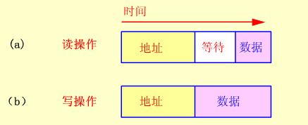
二、总线数据传送模式
读、写操作：读操作是由从方到主方的数据传送；写操作是由主方到从方的数据传送。
主方先以一个总线周期发出命令和从方地址，经过一定的延时再开始数据传送总线周期。
为了提高总线利用率，减少延时损失，主方完成寻址总线周期后可让出总线控制权，以使其他主方完成更紧迫的操作。然后再重新竞争总线，完成数据传送总线周期。

Slide 46

块传送操作：只需给出块的起始地址，然后对固定块长度的数据一个接一个地读出或写入。
对于CPU（主方）-存储器（从方）而言的块传送，常称为猝发式传送，其块长一般固定为数据线宽度（存储器字长）的4倍。例如一个64位数据线的总线，一次猝发式传送可达256位。这在超标量流水中十分有用。

Slide 47
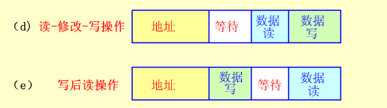
写后读、读修改写操作：这是两种组合操作。
只给出地址一次（表示同一地址），或进行先写后读操作，或进行先读后写操作。前者用于校验目的，后者用于多道程序系统中对共享存储资源的保护。
这两种操作和猝发式操作一样，主方掌管总线直到整个操作完成。

Slide 48
广播、广集操作：
总线允许一个主方对多个从方进行写操作，这种操作称为广播。
与广播相反的操作称为广集，它将选定的多个从方数据在总线上完成AND或OR操作，用以检测多个中断源。

Slide 49
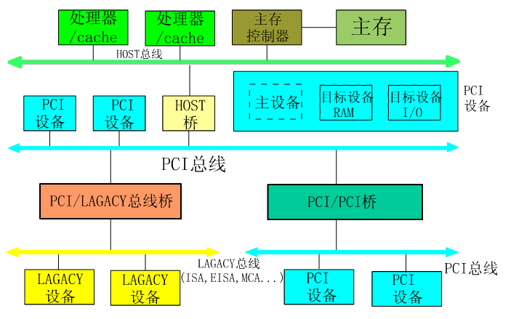
6.6 HOST总线和PCI总线
一、多总线结构
HOST宿主总线，不仅连接主存，还可以连接多个CPU。
有名称:CPU总线、系统总线、主存总线、前端总线等，各自反映了总线功能的一个方面。
HOST总线是连接“北桥”芯片与CPU之间的信息通路，是一个64位数据线和32位（4GB）地址线的同步总线。
总线上还接有L2级Cache，主存与Cache控制器芯片。
CPU拥有HOST的主控权，但在必要的情况下可放弃总线控制权。

Slide 50
2. PCI总线：连接各种高速的PCI设备。
PCI设备可以是主设备，也可以是从设备。
采用同步时序协议和集中式仲裁策略。
PCI总线支持无限的猝发式传送（不存在DMA概念）。
允许有多条PCI总线，它们可以使用HOST桥与HOST总线相连，也可使用PCI/PCI桥与已和HOST总线相连的PCI总线相连，从而得以扩充PCI总线负载能力。

Slide 51
3. LAGACY总线：可以是ISA，EISA，MCA等这类性能较低的传统总线，以便充分利用市场上丰富的适配器卡，支持中、低速I/O设备。

Slide 52
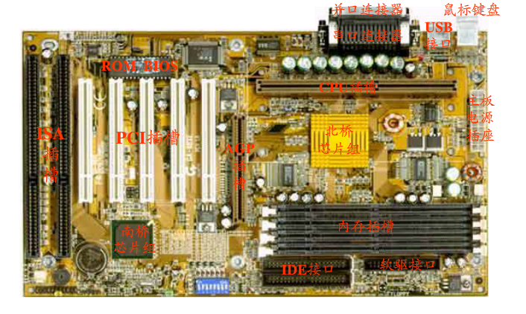

Slide 53
4. PCI 总线体系结构中的桥：桥连接两条总线，使其相互通信。又是一个总线转换部件，可以将一条总线的地址空间映射到另一条总线的地址空间上，从而使系统中的任意一个总线主设备都能看到同样的一份地址表。
HOST桥：PCI总线控制器，含有中央仲裁器。
PCI桥：可实现总线间的猝发式传输送。
时延写：将上层总线的写周期缓存，再在下层总线上生成写周期。
预读：读操作时，桥可早于上层总线，在下层总线上进行预读。

Slide 54
二、PCI总线信号
必要引脚控设备49条
目标设备47条
可选引脚51条（主要用于64位扩展、中 断请求、高速缓存支持等）
总引脚数120条（包含电源、地、保留 引脚等）
三、总线周期类型
PCI总线周期由当前被授权的主设备发起。PCI支持任何主设备和从设备之间点到点的对等访问，也支持某些主设备的广播读写。
存储器读/写总线周期：以猝发式传送为基本机制，一次猝发式传送总线周期通常由一个地址期和一个或几个数据周期组成。
存储器写和使无效周期：与存储器写周期的区别在于，不仅保证一个完整的cache行被写入，而且在总线上广播“无效”信息，命令其他cache中的同一行地址变为无效。
特殊周期：用于主设备将其信息(如状态信息)广播到多个目标方。
配置读/写周期：是PCI具有自动配置能力的体现。PCI有三个相互独立的物理地址空间，即存储器、I/O、配置空间。
双地址周期：用于主方指示它正在使用64位地址。

Slide 55
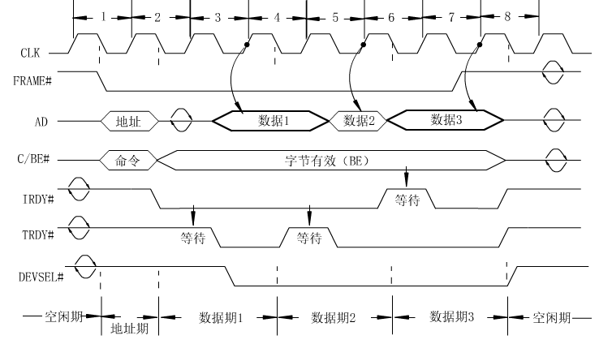
四、总线周期操作
PCI总线周期的操作过程有如下特点：
（1）采用同步时序协议。总线时钟周期以上跳沿开始，半个周期高电平，半个周期低电平。总线上所有事件，即信号电平转换出现在时钟信号的下跳沿时刻，而对信号的采样出现在时钟信号的上跳沿时刻。
（2）总线周期由被授权的主方启动，以帧FRAME#信号变为有效来指示一个总线周期的开始。
（3）一个总线周期由一个地址期和一个或多个数据期组成。在地址期内除给出目标地址外，还在C/BE#线上给出总线命令以指明总线周期类型。

Slide 56
四、总线周期操作
（4）地址期为一个总线时钟周期，一个数据期在没有等待状态下也是一个时钟周期。一次数据传送是在挂钩信号IRDY#（主就绪）和TRDY#（目标就绪）都有效情况下完成，任一信号无效（在时钟上跳沿被对方采样到），都将加入等待状态。
（5）总线周期长度由主方确定。在总线周期期间FRAME#持续有效，但在最后一个数据期开始前撤除。即以FRAME#无效后，IRDY#也变为无效的时刻表明一个总线周期结束。PCI的数据传送以猝发式传送为基本机制，单一数据传送反而成为猝发式传送的一个特例。并且PCI具有无限制的猝发能力，猝发长度由主方确定，没有对猝发长度加以固定限制。

Slide 57
（6）主方启动一个总线周期时要求目标方确认。即在FRAME#变为有效和目标地址送上AD线后，目标方在延迟一个时钟周期后必须以DEVSEL#（设备选择信号）信号有效予以响应。否则，主设备中止总线周期。
（7）主方结束一个总线周期时不要求目标方确认。目标方采样到FRAME#信号已变为无效时，即知道下一数据传送是最后一个数据期。目标方传输速度跟不上主方速度，可用TRDY#无效通知主方加入等待状态时钟周期。当目标方出现故障不能进行传输时，以STOP#信号有效通知主方中止总线周期。

Slide 58
五、总线仲裁
PCI总线采用集中式仲裁方式，每个PCI主设备都有独立的REQ#（总线请求）和GNT#（总线授权）两条信号线与中央仲裁器相连。由中央仲裁器根据一定的算法对各主设备的申请进行仲裁，决定把总线使用权授予谁。但PCI标准并没有规定仲裁算法。

Slide 59
6.7 InfiniBand标准
InfiniBand标准，瞄准了高端服务器市场的最新I/O规范
是一种基于开关的体系结构，可连接多达64000个服务器、存储系统、网络设备
能替代当前服务器中的PCI总线
数据传输率高达30GB/s
因此适合于高成本的较大规模计算机系统。

Slide 60
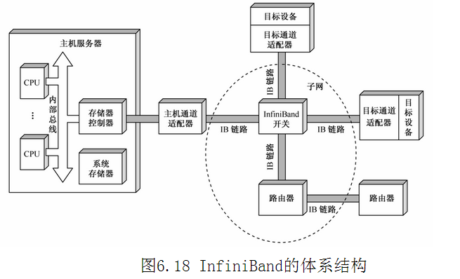
一、InfiniBand的体系结构
主机通道适配器:替代PCI的多个槽。将服务器连接到InfiniBand开关。用DMA方式读写存储器。
目标通道适配器：将远程存储系统、路由器、其他外围设备连接到InfiniBand开关。
InfiniBand开关：对各类设备提供点对点的连接，并将来自一个链路的信息量切换到另一个链路上。
链路：链路为传输线。
子网：一个子网由一个或多个开关，以及连接其他设备到这些开关的链路组成。
路由器：连接InfiniBand开关各子网，或InfiniBand开关到局域网、广域网、或存储区域网这类的网络上。

Slide 61
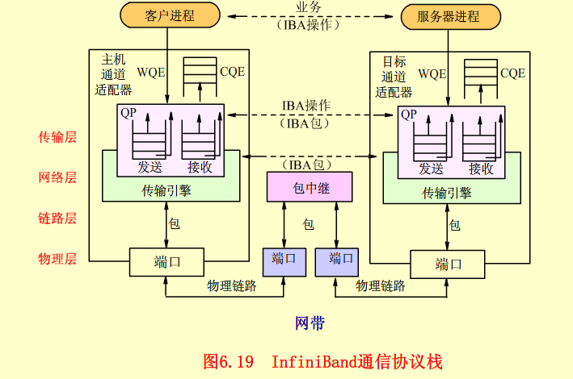
二、InfiniBand的通信协议
物理层：定义了三种链路速度2.5GB/s,10GB/s,30GB/s,还定义了物理介质。
链路层：定义了用于数据交换的数据包结构。
网络层：提供不同的InfiniBand子网之间包的路由。
传输层：为经过一个或多个子网的端到端的包传输提供可靠性机制。

